Slide 1
Kompendium: Scenarier - Øvelseskoncept for strategiske krisestabe

Slide 2
Vejrscenarie

Slide 3
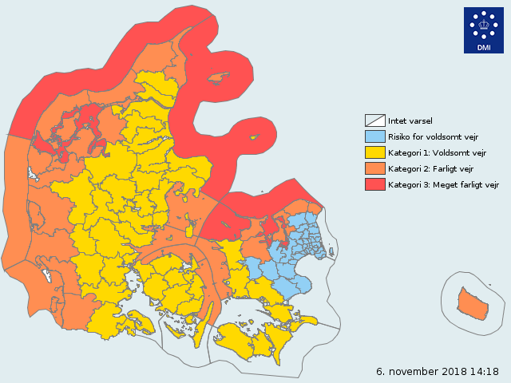
Indspil 1: Situation Vejrvarsel fra DMI
Kategori 3 varsel: Der er varsel om forhøjet vandstand. Der forventes en vandstand mellem 1.6 og 1.9 m over normal vandstand (DVR).
Vandstanden forventes at toppe omkring [INDSÆT dato og tidspunkt].
Beskyt dig selv og din ejendom. Kraftig vind kombineret med forhøjet vandstand vil medføre store kystoversvømmelser og betydelig skade på bygninger og kystsikring. Offentligheden opfordres til at undgå unødig færdsel i oversvømmelsestruede kystområder samt efterkomme rådgivning fra myndighederne.
Notes:
Bemærk at dette indspil er et vejrvarsel, og at selve stormfloden først vil indtræffe om ca. to dage.

Slide 4
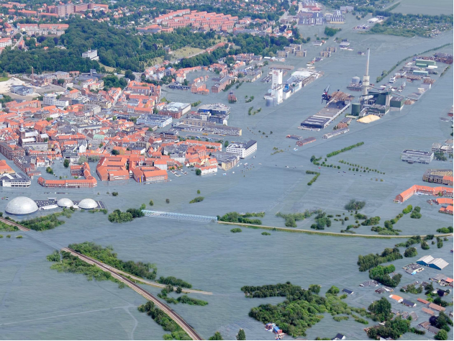
Indspil 2: Udvikling
Forventet skadesomfang indenfor det oversvømmede område:
Fx Over 200 ejendomme
Fx Op til 1 meters oversvømmelse i bykernen
Store materielle skader
Vigtige bygninger:
INDSÆT
INDSÆT…
Notes:
Indsæt billede eller lignende, der viser hvordan en forhøjet vandstand ville se ud [Indsatte billede er fra tidligere øvelse som eksempel]. Brug fx Klimatilpasning.dk, hvor det er muligt at generere kortmateriale over oversvømmelser i relevant område.
Eksempler på vigtige bygninger:
Organisationens borgerservice, rådhus mv.
Museum
Kraftvarmeværk
Vigtige trafikknudepunkter som banegårde, store veje og busterminaler
Spildevandsanlæg
Plejehjem
Skoler

Slide 5
It-hændelse

Slide 6
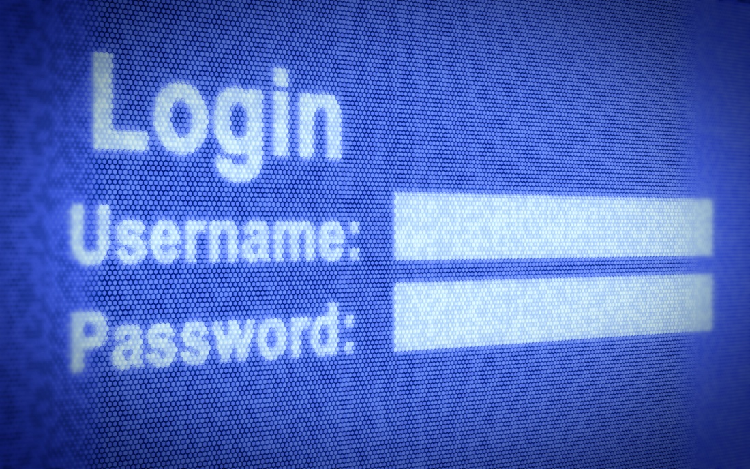
Indspil 1: Situation Indsæt overskrift fx med dato og klokkeslet
Alle organisationens it-systemer bliver ustabile kl. XX.XX.
Ved log-on bedes medarbejderne om at ændre password.
Adgang til systemerne lukkes herefter.

Slide 7
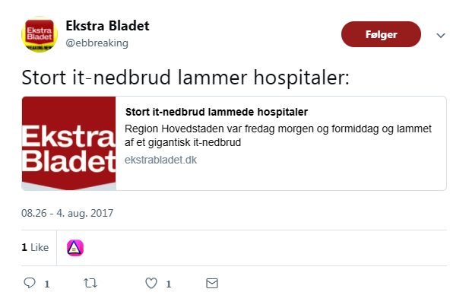
Indspil 1 Fortsat: Situation
Efter to timer meddeler organisationens it-chef:
Nedbrud har lammet al netværkstrafik
Al IP-telefoni, email og størstedelen af alle it-systemer er ude af funktion
Årsagen er endnu ikke afdækket
IT kan ikke give en tidshorisont for, hvornår systemerne er oppe igen.
Ekstra posten
@breaking
Stort it-nedbrud lammer kommune
Ekstra posten
Stort it-nedbrud lammer hospitaler
Stort it-nedbrud lammer kommune
Alle systemer er ramt, alt er kaos

Slide 8
Indspil 2: Udvikling
Hej… Det er [Indsæt navn på it-chef]

Slide 9
Vi har afskediget og bortvist en nøglemedarbejder for 14 dage siden.
Mistanke går på, om medarbejderen bevidst har installeret malware på it-systemerne.
IT er klar til at genstarte alle it-systemer, men er usikre på, om der er yderligere malware installeret, eller om back-up filer også indeholder malware.
Overvejelser: IT vurderer, at det vil tage to dage at sikre, at it-systemerne ikke indeholder malware. Hvis ikke det sikres, risikerer organisationen at miste 14 dages data, som vil skulle genskabes og tastes efterfølgende.
Spørgsmål: Skal IT iværksætte sikring af, at systemerne ikke indeholder malware, hvilket betyder to yderligere dage uden it-systemer?
Eller skal IT genstarte it-systemerne fra back up filer og håbe, at de ikke er inficerede?
Skal der iværksættes politianmeldelse? Dette medfører formentlig, at årsagen til nedbruddet lækkes.

Slide 10
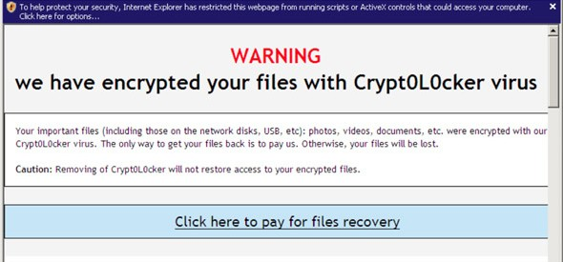
Indspil 3: Udvikling
Organisationens it-afdeling har modtaget følgende besked på deres skærm.
Hvordan vil organisationen forholde sig til beskeden?

Slide 11
Personrelateret hændelse

Slide 12
Indspil 1: Situation
BREAKING: Flere personer blev kørt ned foran Albert Borschette Congress Center i Bruxelles. Flere gerningsmænd med automatvåben har taget gidsler i Albert Borschette Congress Center.
Fra chef i [Indsæt enhed]:
Har du set breaking news fra Ajour24? Jeg har tre medarbejdere udsendt til en konference i Bruxelles. Jeg kan ikke få kontakt til nogen af dem.

Slide 13
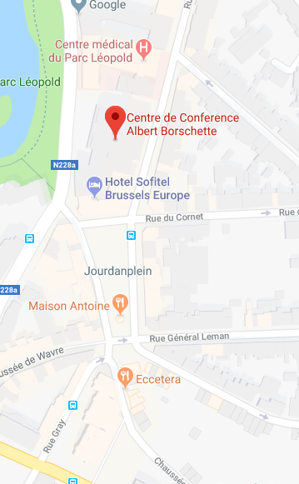
Indspil 2: Udvikling
Følgende er bekræftet:
Albert Borschette Congress Center er blevet angrebet af bevæbnede gerningsmænd.
Angriberne har taget lokalt ansatte og udlændinge som gidsler og flere meldes dræbt og sårede.
Organisationen har tre medarbejdere på konference i Albert Borschette Congress Center:
[Indsæt navn, enhed og titel]
[Indsæt navn, enhed og titel]
[Indsæt navn, enhed og titel]

Slide 14
Indspil 2 fortsat: Udvikling
Ekstra posten
Medarbejdere fra XX fanget i gidselsituation
Gidseldrama i Bruxelles. Danskere involveret
Øjenvidne: Flere mænd i militæruniform stormede pludselig ind og skød
Notes:
Indsæt baggrundsbillede i artiklen af fx tidligere terrorangreb.

Slide 15
Indspil 3: Udvikling
Ekstra posten
XX ignorerede medarbejderes rejsesikkerhed
Anonym kilde: Vi var slet ikke forberedt på at håndtere situationen
Notes:
Indsæt baggrundsbillede i artiklen af fx organisationens rådhus, organisationens bygninger, mv.

